Slide 1
IPC (InterProcess-Communication)
Signaling + synchroniztion

Slide 2

למה צריך לסנכרן בין תהליכים?

Slide 3
למה צריך לסנכרן בין תהליכים?
כדי להודיע לתהליך שיש מידע/עבודה מוכן בשבילו.
אילו לא נוכל להודיע הוא יצרוך כוח מחשוב כדי לבדוק אם יש לו עבודה (polling).

Slide 4
למה צריך לסנכרן בין תהליכים?
T1
counter = 0
T1
counter = 0
התוצאה יכולה להיות שונה אם משימות יתבצעו במקביל או בטור
שני threads מריצים את אותה פונקציה
def incrementor():
self.counter += 1
Context Switch
T1
counter = 1
T2
counter = 0
Context Switch
T2
counter = 1
T2
counter = 1
Context Switch
T2
counter = 2
T1
counter = 1

Slide 5
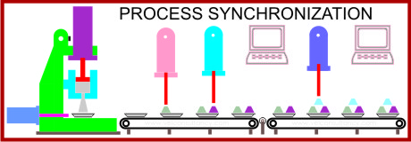
למה צריך לסנכרן בין תהליכים?
ניהול תהליך על פי סדר קדימויות

Slide 6

למה צריך לסנכרן בין תהליכים?
כדי להגביל את מספר התהליכים שמשתמשים במשאב מסוים/מריצים קוד מסוים.

Slide 7
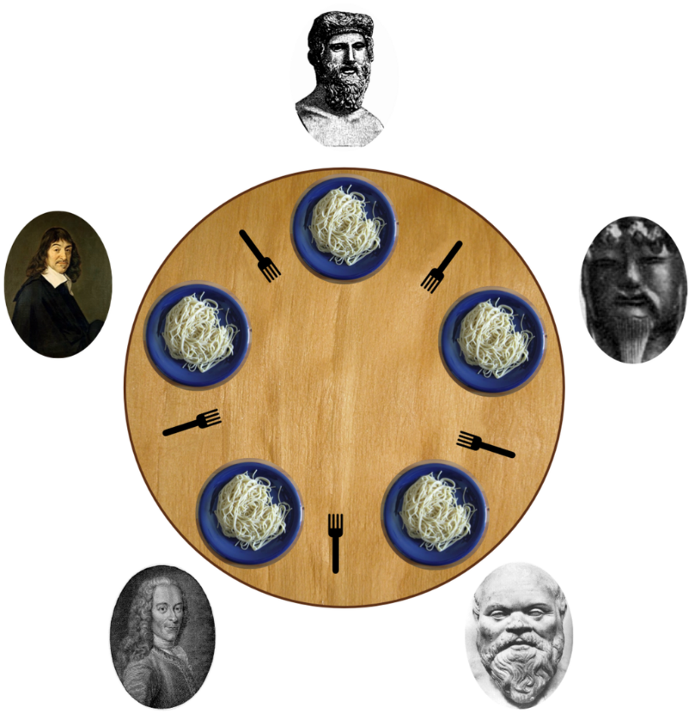
בעיית הפילוסופים הסועדים
חמישה פילוסים יושבים סביב שולחן עגול ומבלים את זמנם בחשיבה ובאכילה.
במרכז השולחן ישנה קערת ספגטי גדולה ולכל אחד מהפילוסופים יש צלחת.
בין כל שתי צלחות נמצא מזלג, כך שישנם בסך הכל חמישה מזלגות.
על מנת לאכול ספגטי, כל פילוסוף זקוק לשני מזלגות. כל פילוסוף יכול להרים את שני המזלגות הקרובים אליו ואינו יכול להרים את שניהם בו-זמנית – כלומר, עליו להרים אחד מהם ורק לאחר מכן את השני.
תנאי נוסף הוא שלא מתקיימת כל תקשורת בין הפילוסופים.

Slide 8
בעיית הפילוסופים הסועדים - קיפאון
מצב של קיפאון מתרחש כאשר כל הפילוסופים נתקעים במצב כלשהו ממנו אינם יכולים לצאת.
למשל, אם הכלל שעל פיו הפילוסופים פועלים אומר כי כאשר רוצים לאכול עליהם להרים את המזלג שמימינם ולחכות עד שהמזלג משמאלם מתפנה.
במידה וכל הפילוסופים ירצו לאכול בו זמנית – כולם ירימו את המזלג שמימינם ולאחר מכן יחכו לנצח למזלג שמשמאלם (שכן המזלג שמשמאלם מוחזק על ידי פילוסוף אחר, שגם הוא ממתין שיתפנה המזלג שמשמאלו, וכך הלאה בצורה מעגלית(.

Slide 9
בעיית הפילוסופים הסועדים - הרעבה
מצב של הרעבה מתרחש כאשר אחד או יותר מהפילוסופים אף פעם אינו מצליח לאכול.
למשל, אם דרך הפעולה של הפילוסופים היא להרים את המזלג שמצד ימין, לחכות 5 דקות למזלג שמצד שמאל, ואם הוא טרם התפנה – להניח את המזלג שמצד ימין ולחכות עוד 5 דקות לפני הניסיון הבא. המצב המתקבל אינו קיפאון (שכן הפילוסופים כל הזמן מעלים ומורידים את המזלגות ולכן לא נתקעים במצב בודד) אך הוא הרעבה מאחר ואף פילוסוף לא מצליח לאכול.
הפילוסופים מייצגים תהליכים ותהליכונים שרצים במקביל במחשב.
המזלגות מייצגים משאבים משותפים – זיכרון, קבצים וכדומה.

Slide 10

בעיית הפילוסופים הסועדים - פתרונות
פתרון המלצר:
פתרון פשוט המושג על ידי הפעלה של מלצר. פילוסוף חייב לבקש מהמלצר רשות להרים מזלג. המלצר מודע למצב כל המזלגות ולכן הוא מסוגל להכריע ולמנוע מצב של deadLock (קיפאון).
המלצר מתנהג כסמפור, רעיון שהוצג ע"י דיקסטרה ב-1965.

Slide 11

בעיית הפילוסופים הסועדים - פתרונות
פתרון בעזרת אסימון:
הפילוסוף יוכל להרים מזלג, רק לאחר שהרים את קערת הספגטי המרכזית. הפילוסוף ישחרר את הצלחת המרכזית רק לאחר שסיים לאכול.
פתרון זה מקטין את המקביליות המתאפשרת במערכת ולכן מאריכה את זמן ההמתנה של הפילוסופים. הפתרון מונע קיפאון, אך לא מונע הרעבה.

Slide 12
IPC – signaling and synchronizing
כל תהליך או תהליכון (thread) הוא בלתי תלוי באחר.
אילו אמצעים יש לנו כדי לסנכרן את העבודה:
Event
Mutex
Semaphore
Lock
קבצים

Slide 13
IPC – signaling and synchronizing
Event
אובייקט של מערכת ההפעלה ששיכול להחזיר את המצב שלו (כבוי/דלוק) וניתן להמתין לשינוי מצב לדלוק
multiprocessing.Event, threading.Event
Mutex
Mutual Exclusion – מאפשר גישה לגורם אחד בכל פעם
אין ב-Python מימוש סטנדרטי, CreateMutex, ReleaseMutex

Slide 14
IPC – signaling and synchronizing
Semaphore
מאפשר גישה לפי הגבלה מספרית.
נוצר עם מספר מקסימלי.
שימו לב ל boundedSemaphore שזורק exception אם עוברים את המספר המקסימלי.
multiprocessing.Semaphore, threading.Semaphore, acquire, release

Slide 15
IPC – signaling and synchronizing
Lock
הצורה הכי פשוטה של סנכרון ולא דורשת כמעט משאבי זיכרון – לכן בשימוש נפוץ
פשוט בודק כתובת זיכרון ומחכה עד שהערך ישתנה.
multiprocessing.Lock, threading.Lock
קבצים
ניתן להסתנכרן בעזרת קובץ.
מתבסס על כך שמערכת ההפעלה לא מאפשרת לפתוח את אותו קובץ פעמיים.

Slide 16
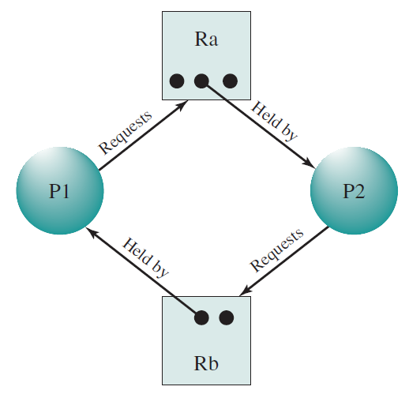
סנכרון בין תהליכים - בעיות
Deadlock
חלק 1 מחכה שפעולה א' תקרה
חלק 2 אמור לעשות את פעולה א', אבל הוא מחכה שפעולה ב' תקרה
חלק 1 אמור לעשות את פעולה ב', מיד אחרי שפעולה א' תקרה

Slide 17
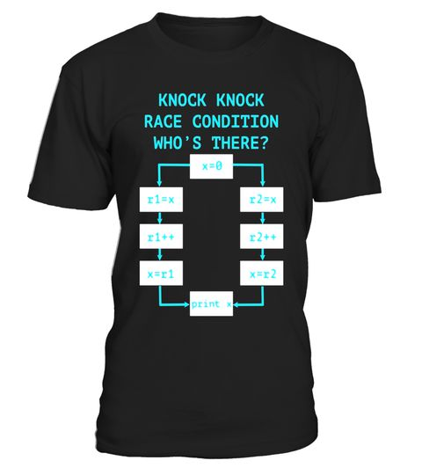
סנכרון בין תהליכים - בעיות
Race Condition
כאשר 2 חלקים משנים בו זמנית את אותו האובייקט וכך יוצרים מצב שבו הוא במצב לא תקין.

Slide 18
סנכרון בין תהליכים – בעיות ופתרונות
נזהה dead lock ברגע שנראה שהתכנית נתקעת או שקטע קוד מסוים לא מתבצע.
נזהה race condition ברגע שהתכנית לא תהיה דטרמיניסטית.
בשני המקרים הפתרון הוא:
להשקיע בתכנון.
להוסיף לוגים בעיקר בקטעים המועדים לפורענות.
ברגע שמזהים בעיה, לעצור ולנתח.

Slide 19
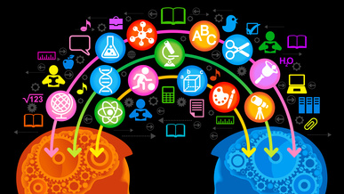
סנכרון בין תהליכים – סיכום
לסנכרון יש מוניטין של נושא מורכב ומפחיד.
צריך להבין את העקרונות.
צריך להשקיע הרבה בתכנון.
בעזרת סנכרון אנו מאפשרים לתוכנה לפרוץ את גבולות החומרה.
תזכרו שבגלל גיל יש לpython בעיה להריץ threads במקביל
https://wiki.python.org/moin/GlobalInterpreterLock

